Slide 1
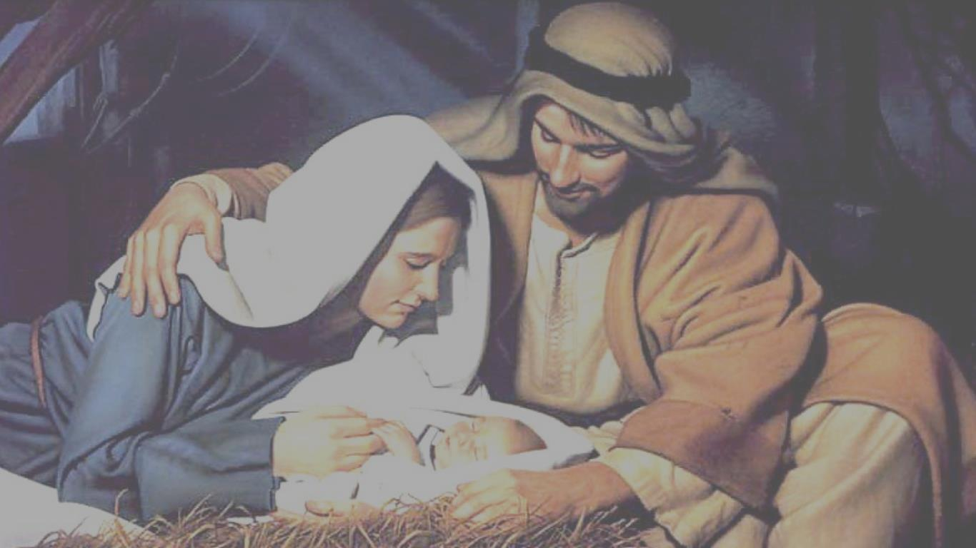
Родился Спаситель,
Царь мира, Христос.
Он людям прощенье,
Спасенье принёс.
О Нём предвещали
Пророки времён,
Его ожидали,
И вот, Он рождён! - 2р.

Slide 2
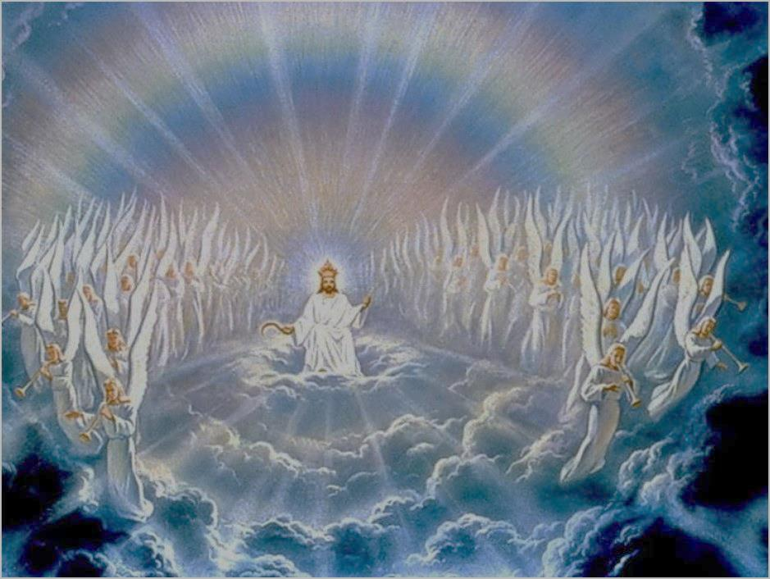
Хор Ангелов светлых
"Аллилуя" поёт,
Восторженно Богу
Хвалу воздаёт.
Той радостной песне
Мы вторим в хвале:
"Слава в вышних Богу
И мир на земле!" - 2р

Slide 3
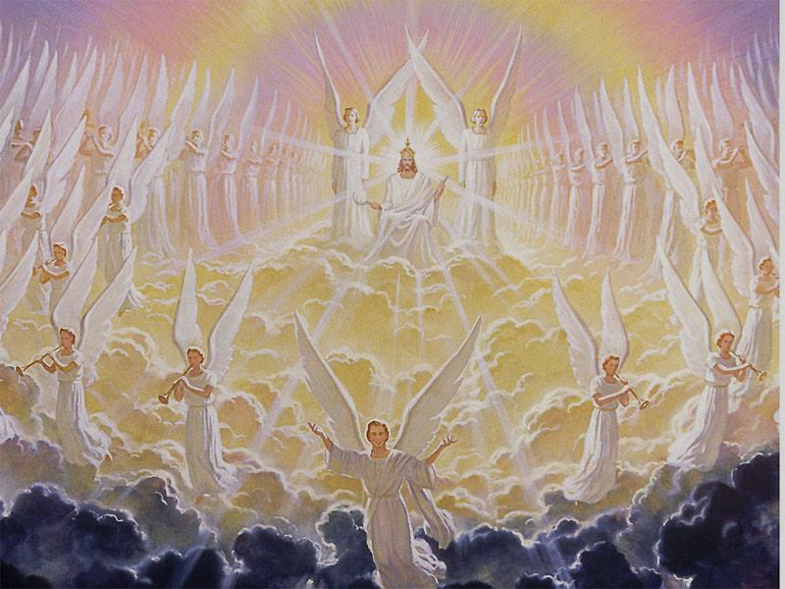
С тех пор над планетой
Не меркнет рассвет,
Согревает собою
Рождественский свет.
Открыта дорога
В небесный чертог,
Где нет бурь, тревоги,
Но где царствует Бог! - 2р

